Slide 1


Master rechtswissen-schaft
Masterinfoabend
Dienstag, 28. oktober 2025
Notes:
Dekan

Slide 2
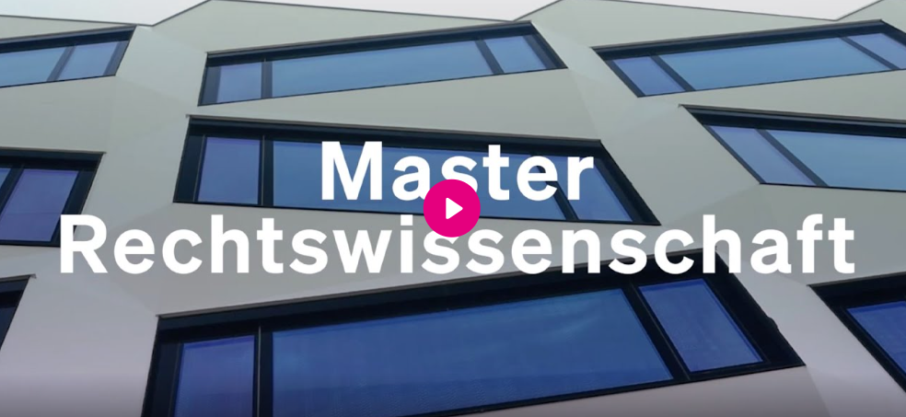
Master Recht in Luzern – im Video von a-Z in 120 sekunden

Slide 3
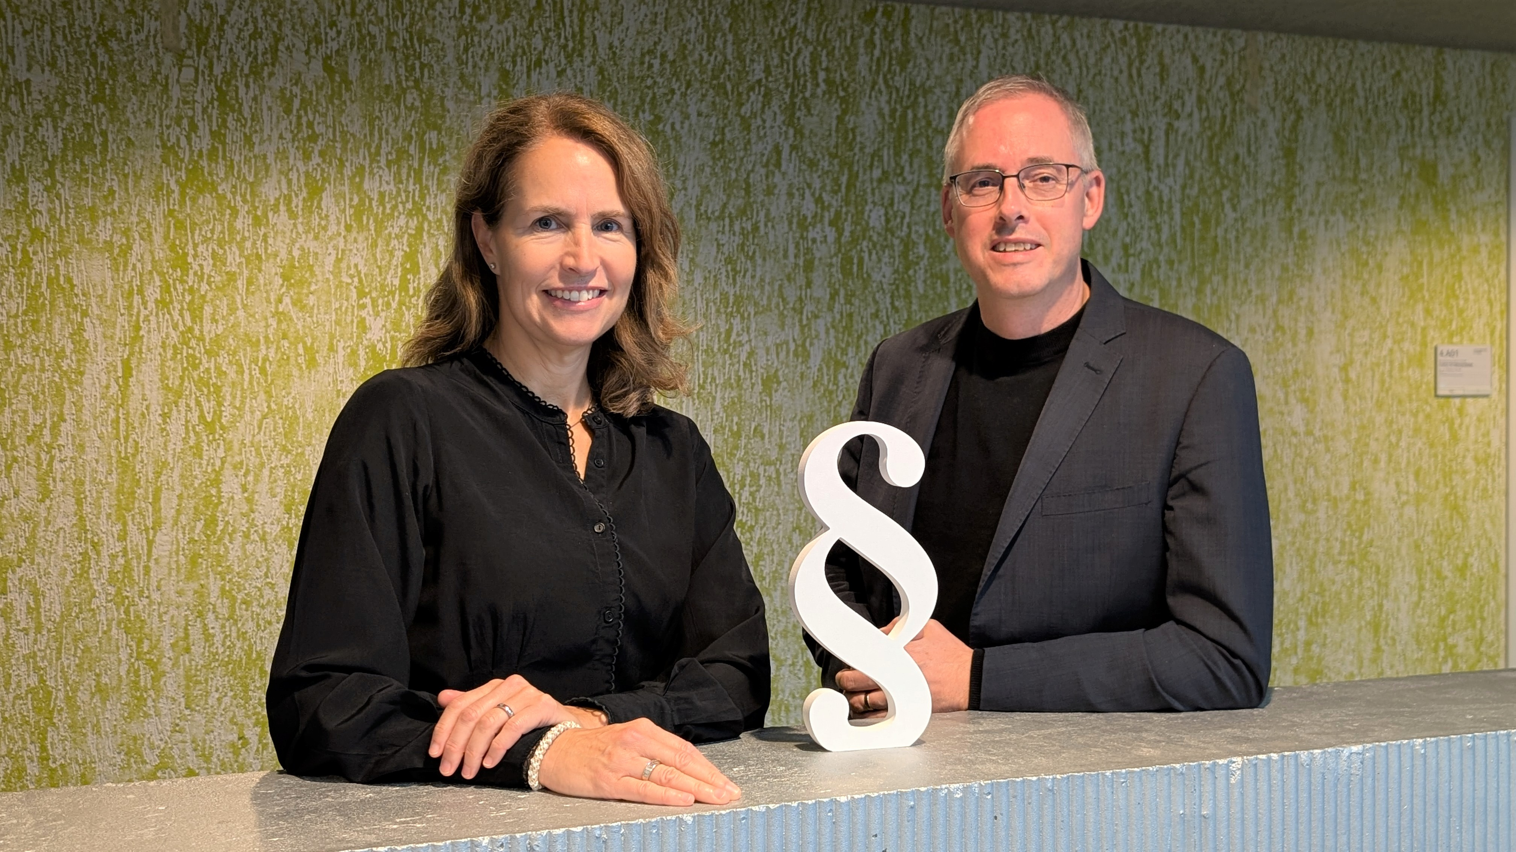
Herzlich willkommen an der rechtswissenschaftlichen fakultät
Fakultätsmanagerin lic. iur. Madeleine Stämpfli | Dekan Prof. Dr. Andreas Eicker

Slide 4

Programm
Die Rechtswissenschaftliche Fakultät
Das Masterstudium
Warum ein Master in Luzern?
MLaw − Master Plus | Masterprofile
Das Masterprogramm
Zweisprachiger Master
Double Degree
Mobilität
Studienergänzende Angebote
Das Studium aus der Sicht eines Alumnus
Apéro
Notes:
Die Rechtswissenschaftliche Fakultät (Andreas)
Das Masterstudium (Andreas)
Master Plus (Andreas)
Das Masterprogramm (Madeleine)
Zweisprachiger Master (Madeleine)
Double Degree (Madeleine)
Das Studium aus Studierendensicht: Lorena Gisler, BLaw
Mobilität (Stube oder Madeleine)
Studienergänzende Angebote (Stube oder Madeleine)
Perspektive nach dem Studium − ein Beispiel: Das Doktorat: Alexander Gian-Carlo Baumann, M.A. HSG in Law and Economics, CEMS MIM
Fragerunde

Slide 5


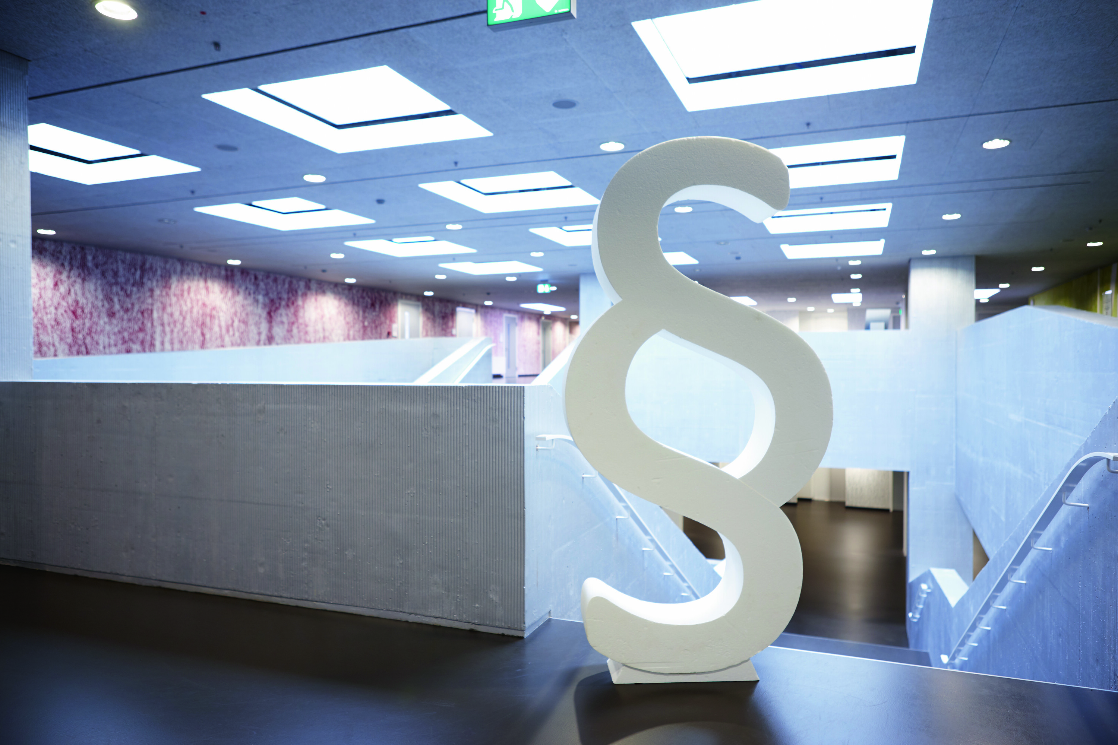



Organisation der Universität − 6 fakultäten
Theologie
Kultur- und Sozial-wissenschaften
Rechts- wissenschaft
Wirtschafts-wissenschaften
Gesundheits-wissenschaften und Medizin
Verhaltenswissen-schaften und Psychologie
Notes:
AE Max. 1 Minute! Kurz und knapp.
Gesamtzahl Studierende 3500

Slide 6

Wer wir Sind – die RF in Zahlen
▪ 1’368 Studierende (62%♀, 38%♂)
▪ 29 Professuren | 67 Lehrbeauftragte | 142 wiss. Mitarbeitende
▪ 3. grösste Rechtsfakultät in der Deutschschweiz
▪ Grösste Fakultät der Uni Luzern
▪ Jüngste CH-Rechtsfakultät
Notes:
Stand: Sommer 2025 (Zahlen HS noch nicht integriert)
Studierenden:
Grosser Anteil aus dem Kanton Tessin
Passerelle mit FH; ca. 100 Studierende der ZHAW im Master

Slide 7

Warum ein Master in Luzern?
Optimales Betreuungsverhältnis 1:40 / kleine Gruppen
Freie Fächerwahl aus über 100 Veranstaltungen
MLaw
Master Plus
Zweisprachiger Master
Double Degree (LLM)
Mobilitätssemester
KarriereJUS: Karriereevents | Laufbahnberatung | primius Förderprogramm
Beste Basis für Weiterqualifizierung: Doktorat, Anwalt/Anwältin
Sehr gute Berufsaussichten
Notes:
Dekan: kurz zusammengefasst die wichtigsten Vorteile des Masterstudiums in Luzern

Slide 8
MLaw in luzern
Notes:
MS

Slide 9
MLaw – Aufbau
Notes:
Dekan
Wahlfächer:
Dozierende aus Wissenschaft und Praxis
Veranstaltungsformate: Vorlesungen, Blockveranstaltungen, Veranstaltungen im Seminarstil etc.
Über 100 juristische Wahlfächer
Optionen:
Zwei nichtjuristische Wahlfächer (max. 10 Cr)
WAHLFÄCHER
Moot Courts
Summer School
Law Clinic
Masterarbeit:
Freie Wahl des Betreuers/der Betreuerin
Themenwahl in Absprache
6 Monate Zeit
Gastlehrveranstaltung:
Professorinnen und Professoren aus dem In- und Ausland
ND: Ergänzung zu Law Clinic

Slide 10

Bestandenes Masterstudium §23 StuPO
Voraussetzungen für den Abschluss:
Erforderliche Credits, davon mindestens 45 Cr. benotete juristische Wahlfächer
Genügende Masterarbeit
1 Falllösung und mindestens 1 GLV mit «passed»
Genügender Notendurchschnitt
Höchstens zwei ungenügende Noten
Maximal 2 Versuche pro Prüfung

Slide 11

Masterprofile (§15 W-StuPO)
Unternehmens- & Steuerrecht
Wettbewerb & Regulierung
Recht, Technologie & Nachhaltigkeit
Sozial-, Versicherungs- & Schadenausgleichsrecht
Streiterledigung
Kriminalität & Strafjustiz
Internationales Recht & Menschenrechte
5 Wahlfächer aus dem gewählten Masterprofil
Notes:
Einführend: Trotz gegebener Wahlfreiheit können die Studierenden sich bei der Zusammenstellung ihrer Fächer an praktisch relevanten Themen ausrichten und ihrem Master auf diese Weise ein bestimmtes fachliches Profil verleihen. Die «Masterprofile» vermitteln ein gesamtheitliches Bild zu einem jeweils spezifischen Themenbereich.
Abschliessend: Die Profilbestätigung wird separat als Zusatz zum Masterzeugnis ausgewiesen.

Slide 12
Master Plus

Slide 13
Master Plus: 3 Optionen
«Economics & Management»
WF
«International Relations»
KSF
«Health Policy»
GMF
MLaw
mind. 5 Wahlfächer aus den Masterprofilen «Unternehmens- & Steuerrecht» und/oder «Wettbewerb & Regulierung» und/oder «Recht, Technologie & Nachhaltigkeit»
Masterarbeit im Bereich dieser Masterprofile
MLaw
mind. 5 Wahlfächer aus dem Masterprofil «Internationales Recht & Menschenrechte», erweitert um Fächer im Internationalen Recht aus anderen Masterprofilen
Masterarbeit im Bereich des Internationalen Rechts
MLaw
mind. 5 Wahlfächer aus den Masterprofilen «Recht, Technologie & Nachhaltigkeit» und/oder «Sozial-, Versicherungs- & Schadenausgleichsrecht»
Masterarbeit im Bereich dieser Masterprofile
Notes:
Zählt nicht zum Gesamtnotenschnitt und ist nicht relevant für Prädikat, die Noten und Leistungen sind aber auf dem Masterzeugnis aufgeführt.

Slide 14
Master plus: aufbau
MLaw
90 Cr
PLUS
30 Cr
MLaw (90 Cr)
mind. 5 Wahlfächer aus definierten Masterprofilen
Masterarbeit im Bereich dieser Masterprofile
PLUS (30 Cr)
Grundlagenwissen gemäss Angebot der entsprechenden Fakultät
1 Zusatzsemester
Notes:
30 zusätzliche Credits an anderer Fakultät. Werden nicht alle in einem Semester absolviert, die Verteilung erfolgt über HS und FS. Mehr dazu in unserem Gespräch mit einer Studentin am Ende der Veranstaltung

Slide 15

Master plus: Karrierechancen
MLaw + Economics & Management
Führen einer Anwaltskanzlei
Unternehmensberatung
Wirtschaftsprüfung
Steuerexperte/in
MLaw + Health Policy
Gesundheitsmanagement (Krankenkassen, SUVA etc.)
Forschung im Gesundheitsrecht
MLaw + International Relations
NGOs
Bundesverwaltung (EDA, EJPD etc.)
Internationale Organisationen

Slide 16
Kommentiertes Masterprogramm

Slide 17

Kommentiertes masterprogramm
Masterprofile 6
Übersicht Masterprogramm Herbstsemester 2025−2026 8
Master Plus (interdisziplinäre Zusatzausbildungen) 18
Masterprogramm Herbstsemester 2025−2026 22
Wahlfächer A−Z 22
Summer School 65
Moot Courts 66
Falllösungen 68
Gastlehrveranstaltungen 69
Nichtjuristische Fächer 72
For International Incoming Exchange Students only 75
Wichtige Fakultätsadressen 76

Slide 18
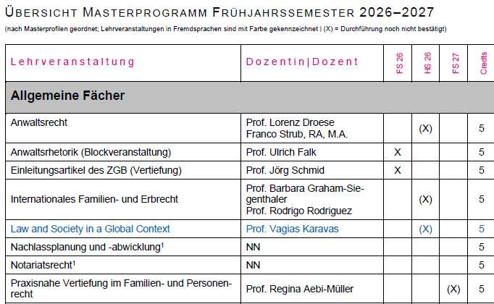
Notes:
MS Übersicht mit Semesterangabe

Slide 19
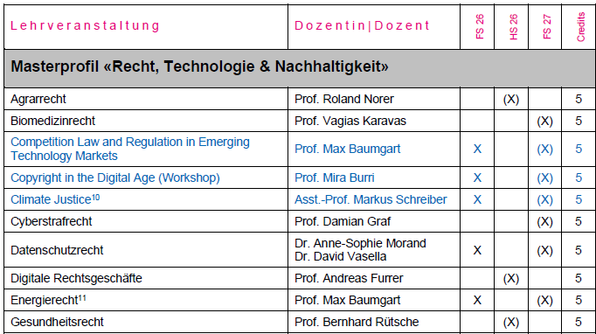
Masterprofil − Beispiel

Slide 20
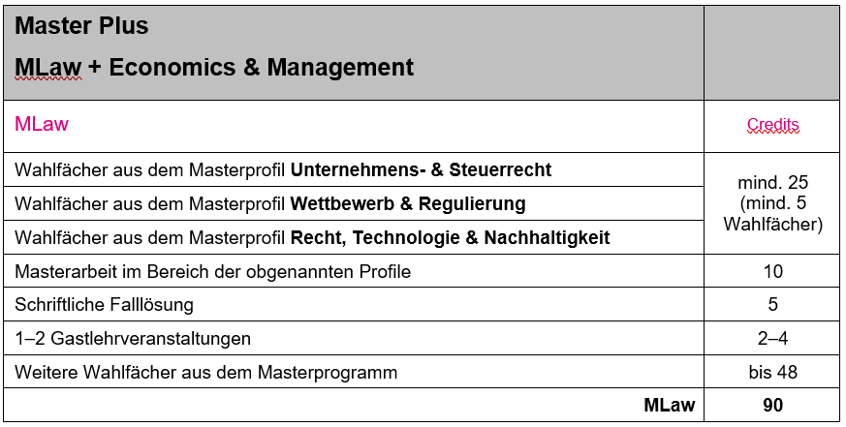
Notes:
MS
Ab Seite 18 Master Plus

Slide 21
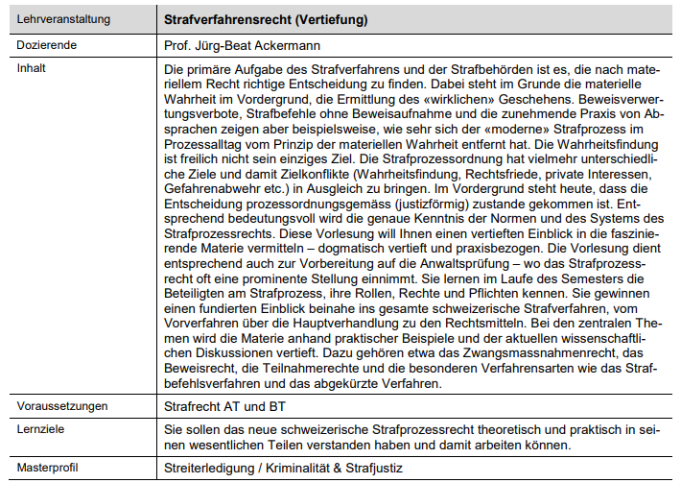
Notes:
MS
Details zu jeder Lehrveranstaltung. WICHTIG: Aktuelle Informationen immer im elektronischen Vorlesungsverzeichnis.

Slide 22
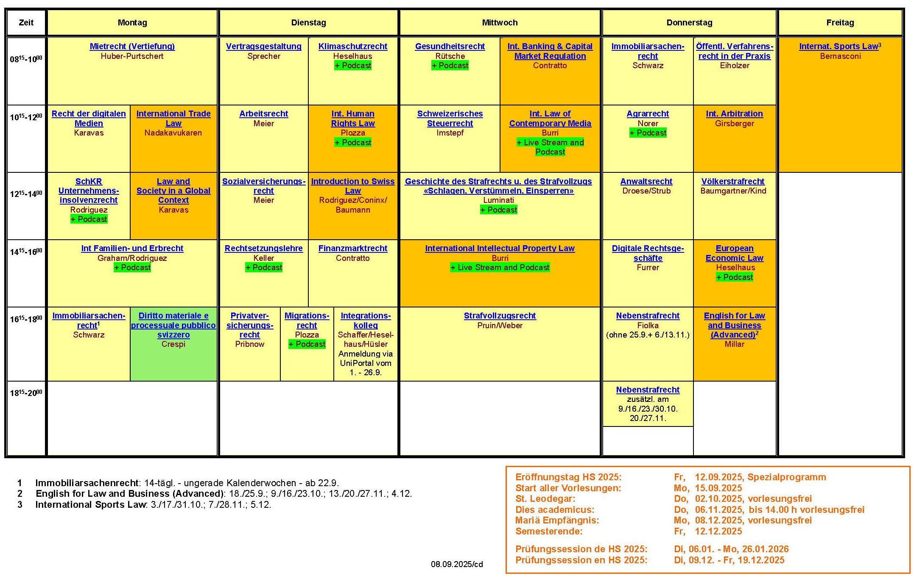
Vorlesungsplan HS25 − master

Slide 23
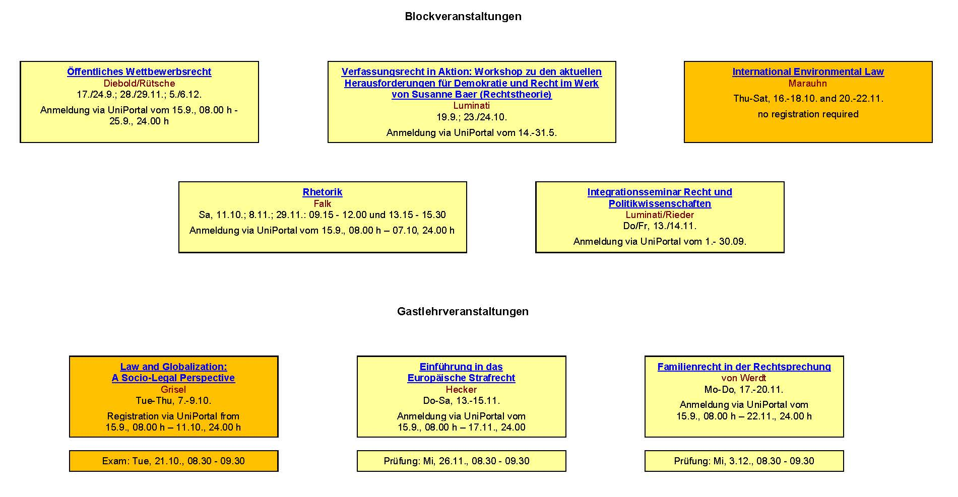
Vorlesungsplan HS25 − master

Slide 24

Anmeldung zum Studium
Anmeldefrist
Herbstsemester: 30. April
Frühjahrssemester: 30. November
Online-Anmeldung
https://portal.unilu.ch
BLaws der Uni Luzern müssen sich nicht separat für den Master anmelden.
Notes:
Bild folgt in höherer Auflösung! (NF, 27.10.25)
Madeleine:
Sie werden automatisch immatrikuliert und finden den Mastersetzkasten im UniPortal. Sollte dies nicht der Fall sein, melden Sie sich bitte bei der Studienberatung. Alle Module finden Sie auf OLAT.

Slide 25
Zweisprachiges masterstudium: luzern–Neuchâtel Double Degree
Notes:
ND

Slide 26
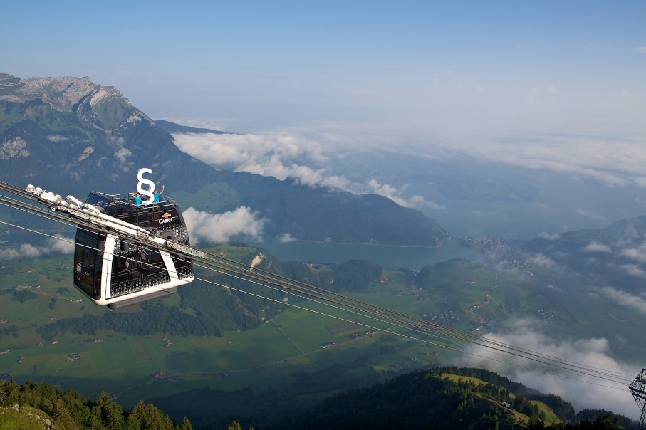
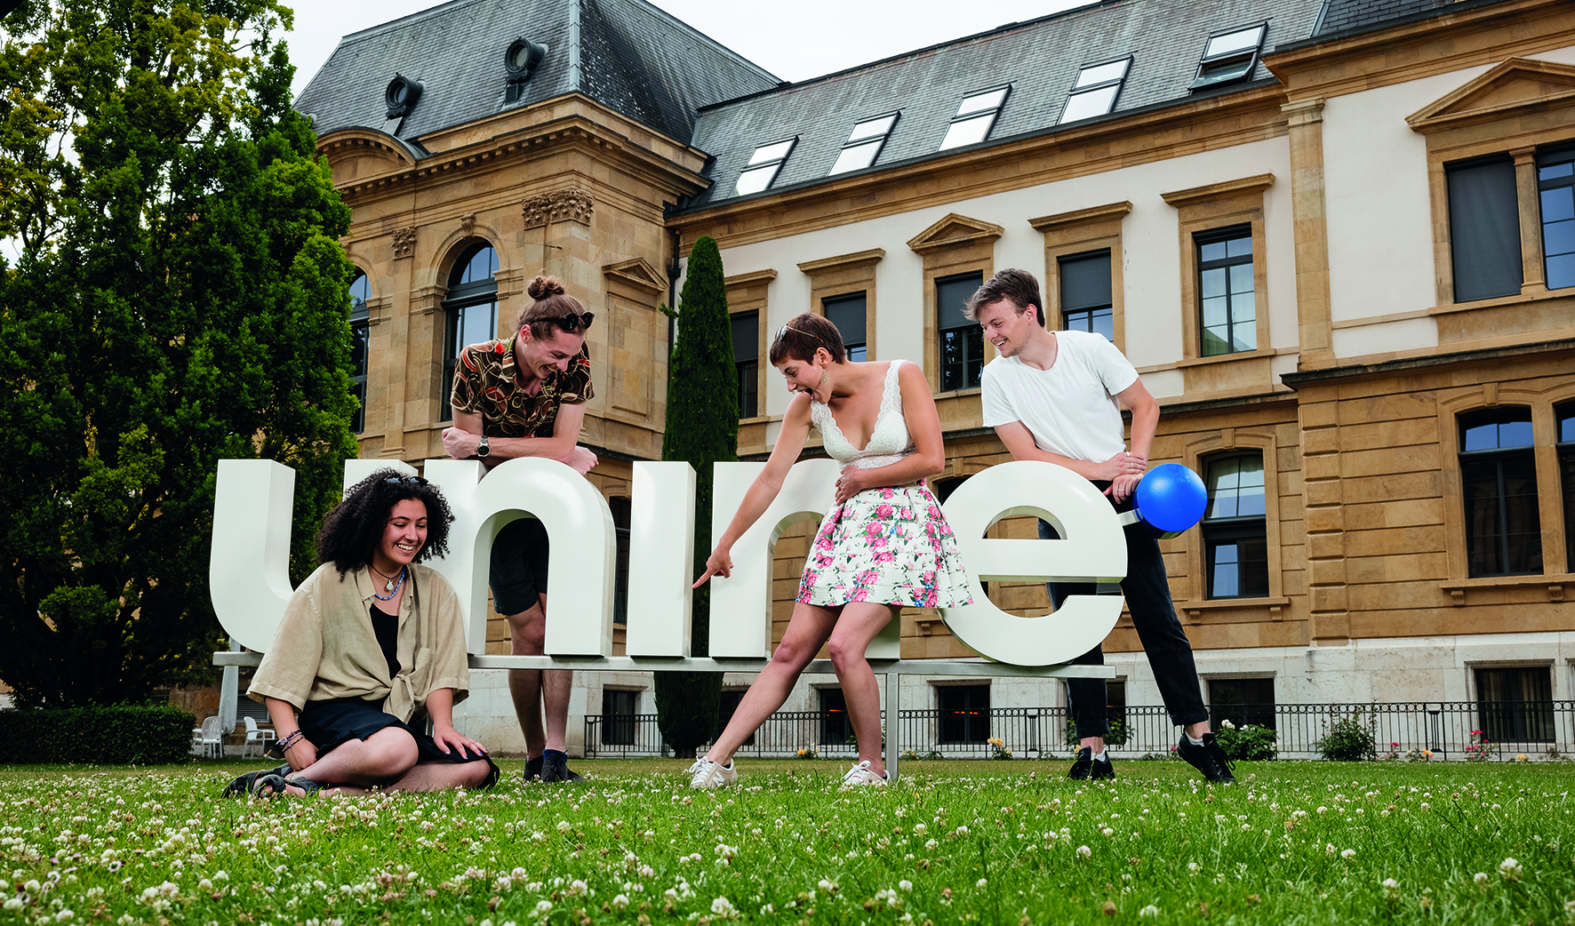
zweisprachiges masterstudium Luzern – neuchâtel
1. Semester
2. Semester
3. Semester
4. Semester
60 Credits Uni Luzern
60 Credits Uni Neuchâtel
Zweisprachiger MLaw Luzern – Neuchâtel in 4 Semester
Notes:
MS
Keine Voraussetzungen,
EIN Abschluss
Ideale Vorbereitung für Stellen in der Bundesverwaltung.

Slide 27
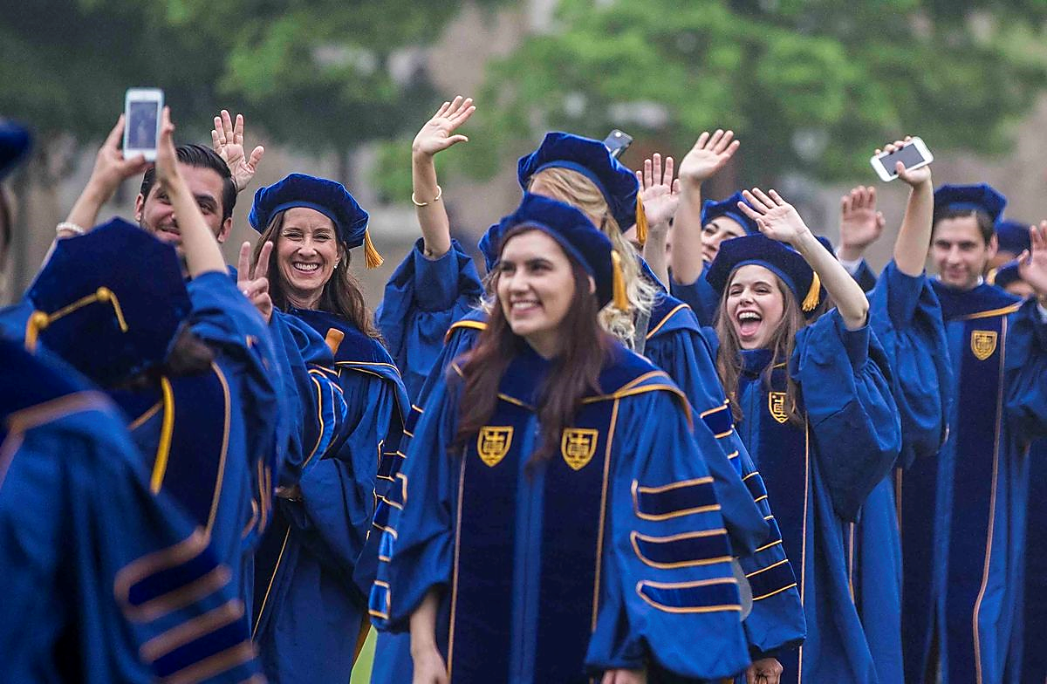
Double-degree masterstudium
1. Semester
2. Semester
3. Semester
4. Semester
60 Credits Uni Luzern
LLM Programm Partneruni
MLaw + LLM in 4 Semestern
Notes:
MS
ZWEI Abschlüsse
Partneruniversitäten: University of Texas at Austin, University of Notre Dame, University of Edinburgh, Singapore Management University
Hierzu mehr im Talk mit dem Dekan

Slide 28
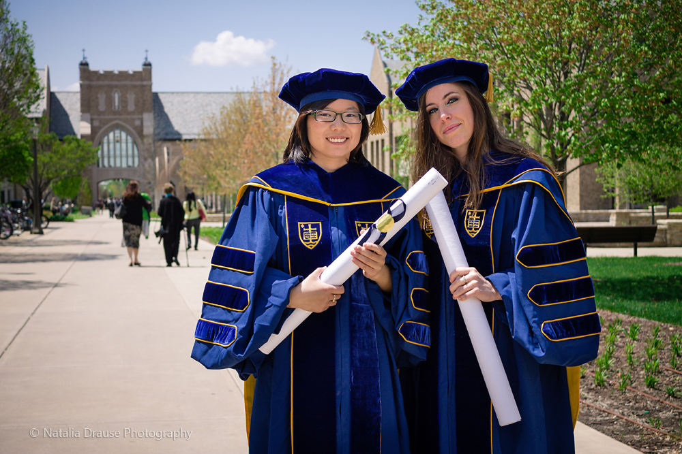
Voraussetzungen für ein double-degree masterstudium
Immatrikulation auf Masterstufe
Bachelorabschluss Ø 4,8 (cum laude)
Auflageprüfungen bereits bestanden oder Abschluss im Bewerbungs- semester (Ø 4,8 FH-Abschluss und Ø 4,8 Auflageprüfungen)
IELTS / TOEFL gem. Anforderungen der Partneruniversität
Anmeldung bis 1. November
Notes:
ND
Sprachnachweis gemäss den Anforderungen der jeweiligen Partneruniversität. Stipendium möglich.

Slide 29
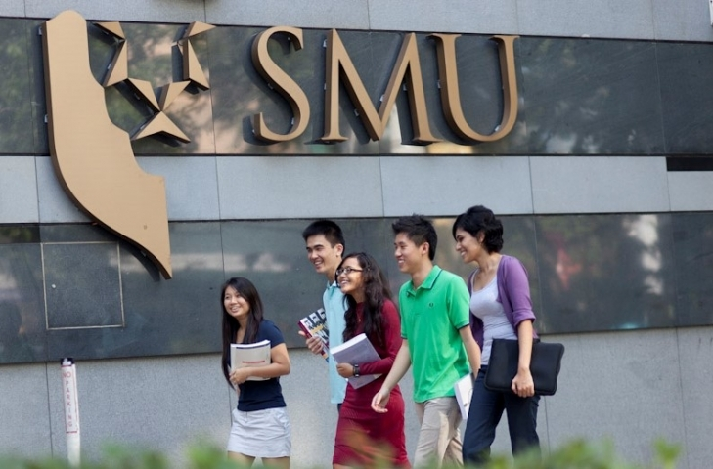
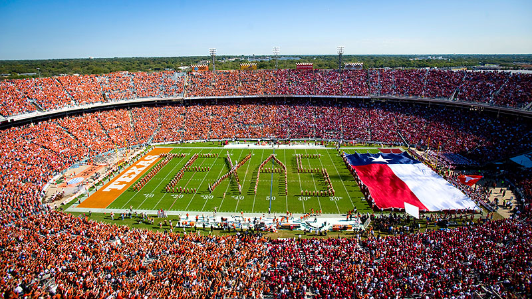
Weshalb ein double-degree Masterstudium?
1 Studium – 2 Abschlüsse
Wettbewerbsvorteil auf dem Arbeitsmarkt
Höhere Lohnaussichten
Möglichkeit finanzieller Unterstützung
Networking
Notes:
Stärkt Ihre Qualifikationen Fähigkeiten & Kenntnisse vertiefter Einblick in fremde Kulturen und Rechtssysteme Erweiterung der Fremdsprachenkenntnisse

Slide 30
mobilität
Notes:
MS

Slide 31
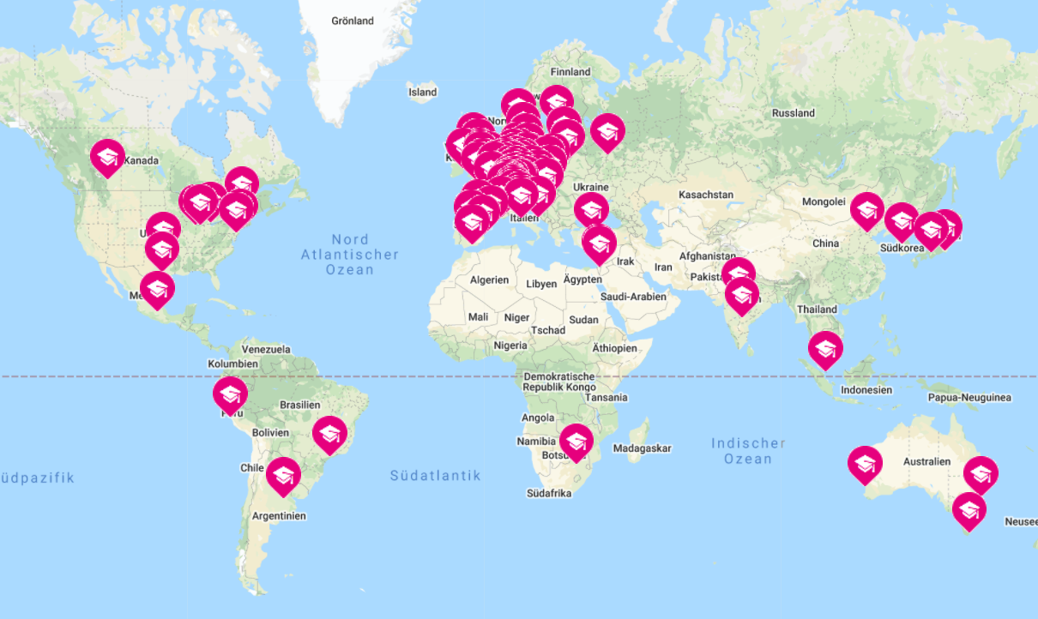

Mobilitätsprogramme
CH-Unimobil (Schweiz)
SEMP (Europa)
Partnership (weltweit)
Notes:
MS
Vielfältige Partneruniversitäten auf allen Kontinenten in verschiedenen Sprachregionen.
CH-UNIMOBIL: alle CH Universitäten
SEMP: Europa 15 Länder | 32 Universitäten
PARTNERSHIP: weltweit 12 Länder | 22 Universitäten
(Zahlen Stand 29.9.2025)

Slide 32
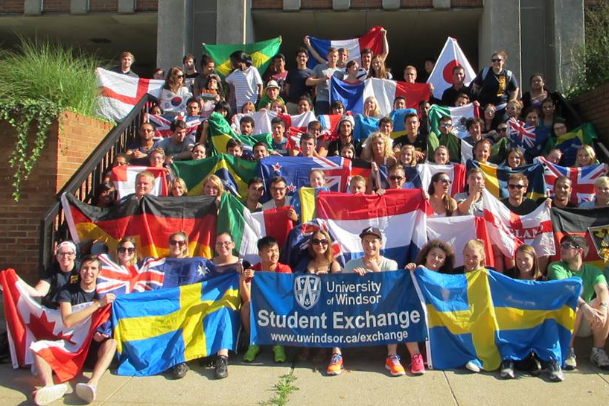
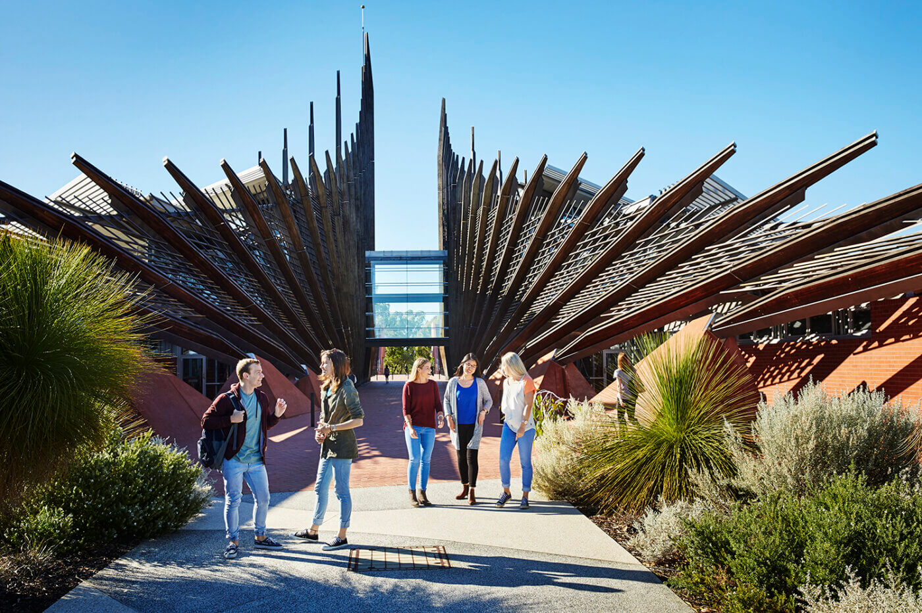
Vorteile eines mobilitätssemesters
Einmaliges Abenteuer!
Persönlichkeitsentwicklung
Eintauchen in eine andere Kultur
Mehrwert im CV
Notes:
MS
Unvergessliches Erlebnis, einmalige Chance, keine Studiengebühren an Gastuniversität

Slide 33
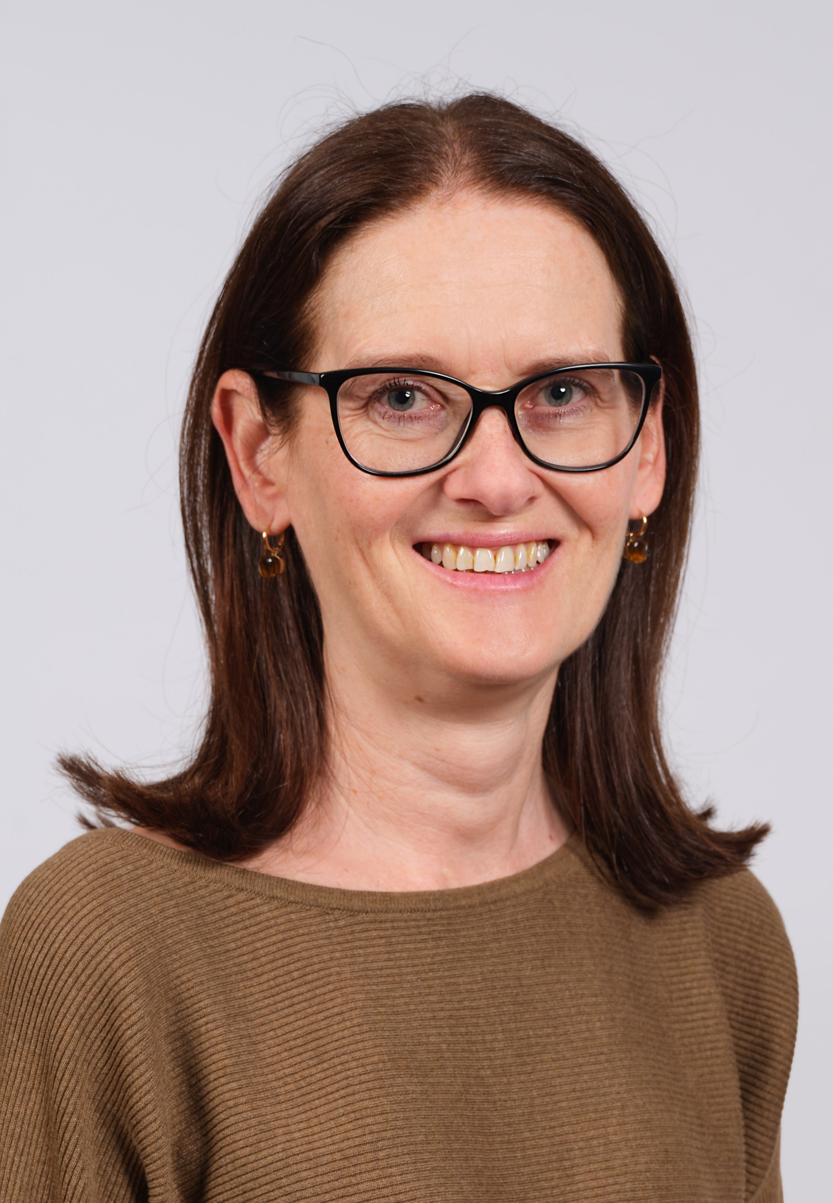
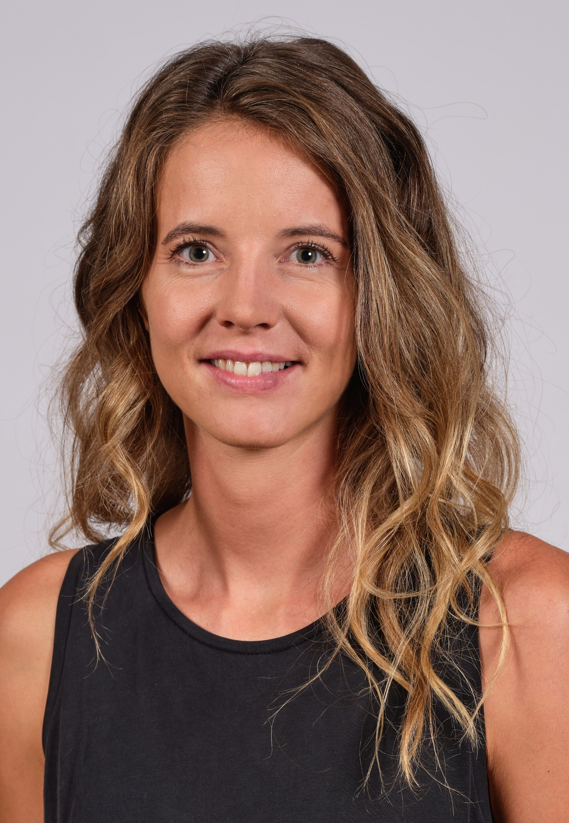
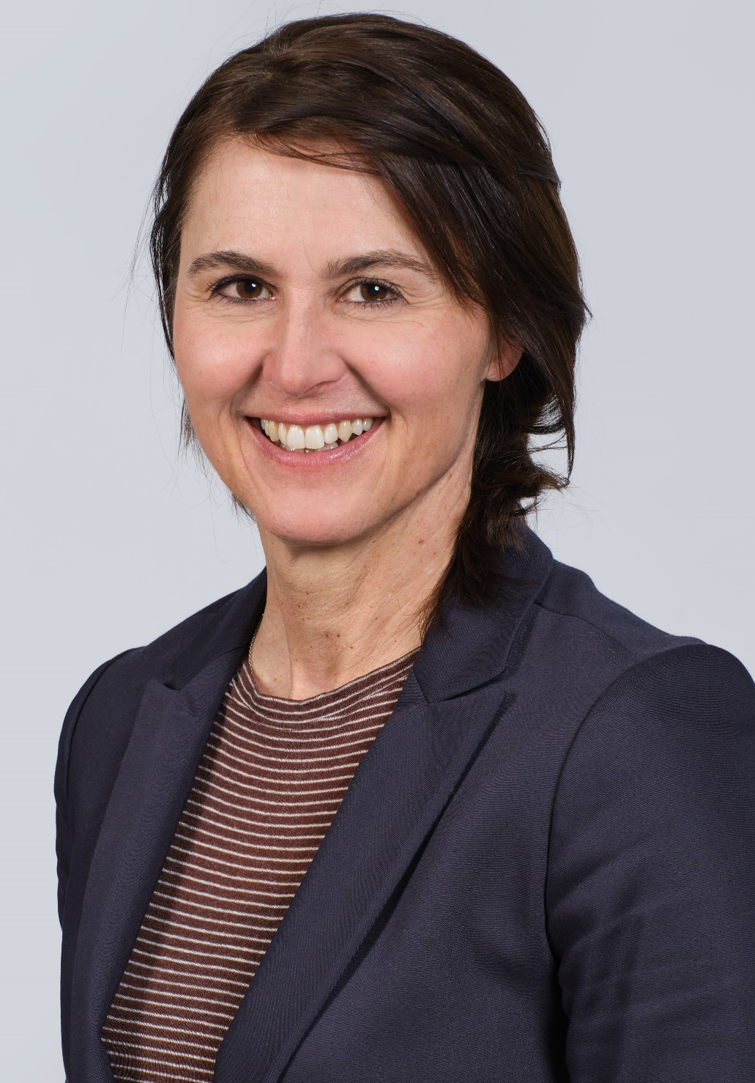
Wir unterstützen sie bei ihrer Studienplanung
studienberatung-rf@unilu.ch | www.unilu.ch/rf/beratung
lic. iur. Flavia Canali Villanueva
Daphne Röösli, MLaw
Charlotte Wolfisberg, MLaw
Notes:
MS

Slide 34
Karrierejus «primius»
Studien- ergänzende Angebote
Notes:
MS

Slide 35

KarriereJUS
Bietet bereits während des Studiums Unterstützung auf dem Weg in die Arbeitswelt:
Netzwerken mit Alumni
«Fokus Anwaltspatent»
Laufbahnberatung
Career Event der Universität Luzern
Career Event
einmal pro Jahr
Workshops zum Thema Karriere
Networking mit namhaften Unternehmen
unilu.ch/karrierejus
Notes:
MS
Nur für Interne!

Slide 36
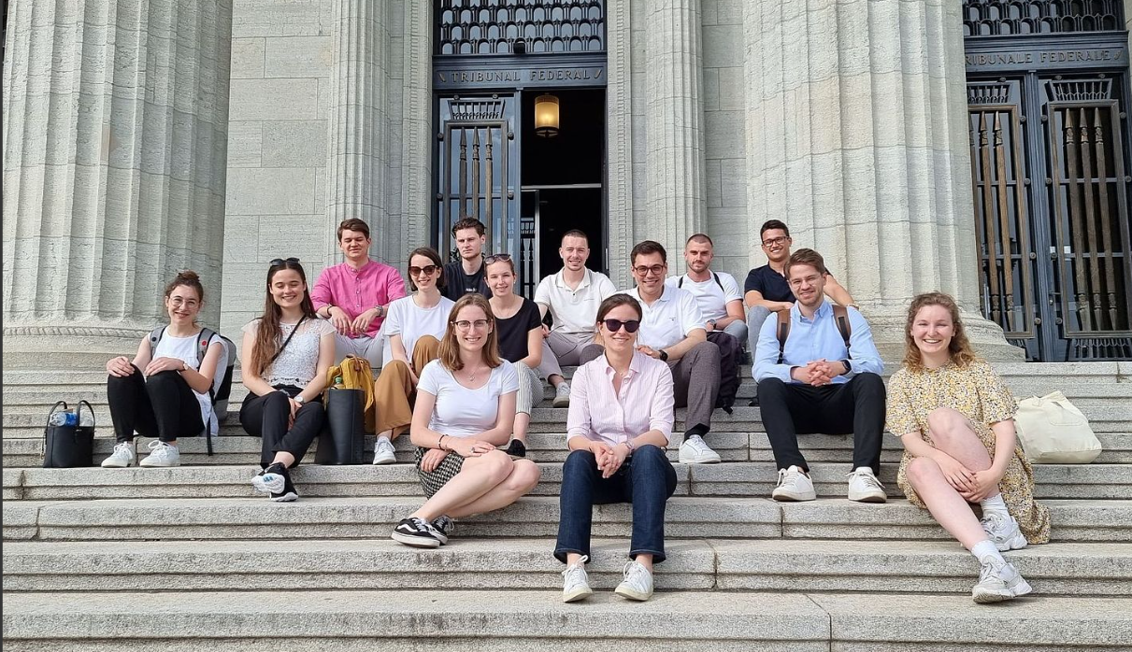
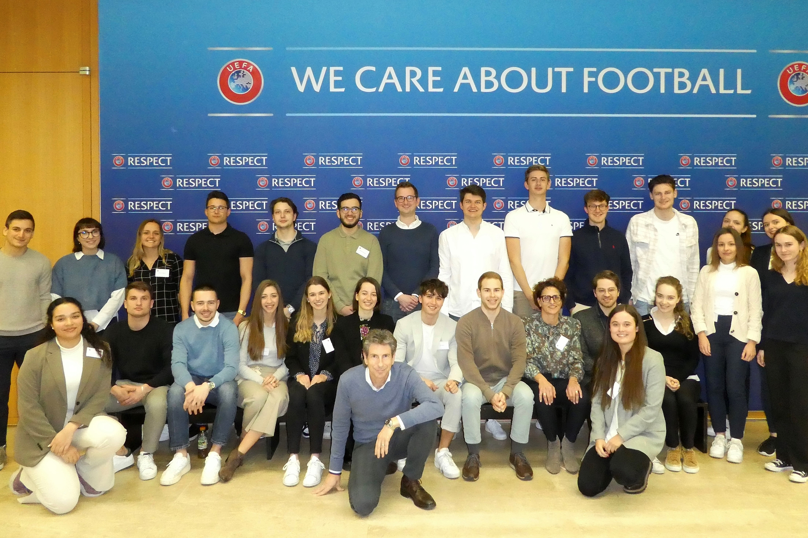
«primius» Förderprogramm
Stärkung persönlicher Kompetenzen: Bewerbungstraining, Auftrittskompetenz, eigener Social Media Auftritt
Blick in die Praxis: Workshops in Anwaltskanzleien, Firmenbesuche, Exkursion ans Bundesgericht u.a.
Juristische Skills: Schreiben, Präsentieren, Debattieren und mehr…
Networking und Kulturelles
www.unilu.ch/primius

Slide 37
…aus studierenden-sicht

Slide 38
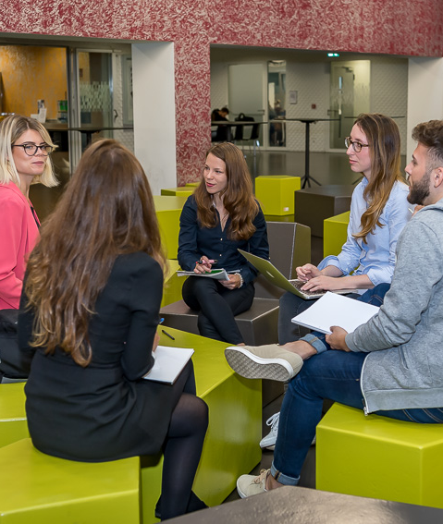
Das Studium aus der Sicht eines Alumnus
Justin Paljuh, MLaw, LLM
Notes:
ND

Slide 39

Fragen ?

Slide 40

Master Rechtswissen-schaft ein fall für sie!

